Slide 1
Метапрограммирование в Android как способ устранения шаблонного кода

Slide 2
Постановка цели и задач
Цель: Разработка библиотеки для автоматической генерации мапперов с использованием KSP
Задачи:
Изучить KSP и KotlinPoet
2. Создать аннотацию @CastCastleMapper
3. Реализовать KSP-процессор (анализ символов, построение моделей)
4. Добавить поддержку вложенных объектов и коллекций
5. Провести комплексное тестирование с помощью краевых примеров и тестов

Slide 3
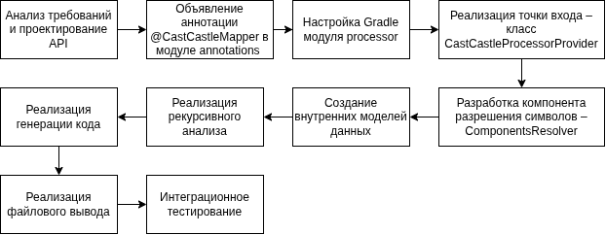
Этапы реализации

Slide 4
Функциональность библиотеки
Аннотация @CastCastleMapper
Автоматическое добавление недостающих параметров
Рекурсивная обработка вложенных объектов
Поддержка коллекций
Функции расширения – приёмник this используется как исходный объект.
Работа с companion-объектами – аннотация работает внутри companion object.
Полное отсутствие рефлексии – вся генерация на этапе компиляции, высокая производительность и совместимость с ProGuard.

Slide 5
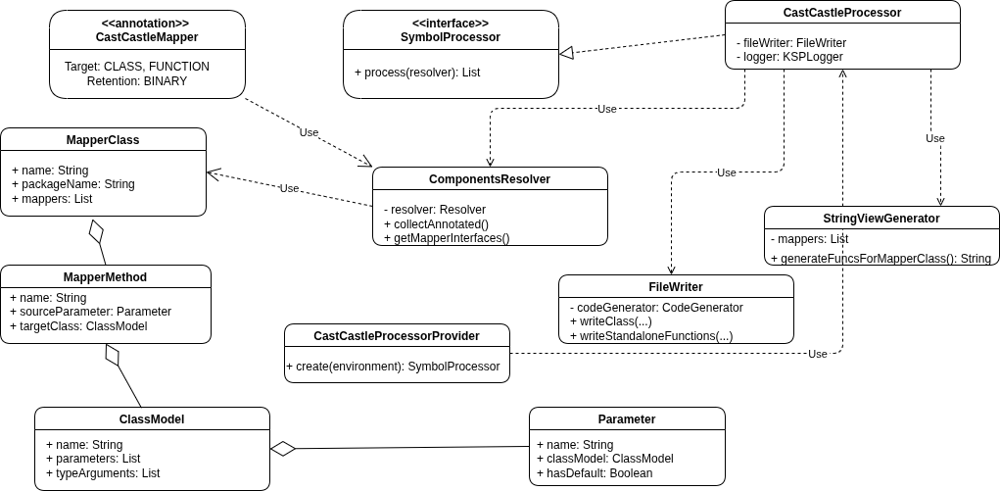
Диаграмма классов библиотеки
5

Slide 6
Заключение
В ходе производственной практики были выполнены следующие задачи:
1. Изучены KSP и KotlinPoet – освоены механизмы обработки символов, генерации файлов и программного создания исходного кода.
2. Создана аннотация @CastCastleMapper.
3. Реализован KSP-процессор – выполняет анализ символов, строит внутренние модели данных
4. Добавлена поддержка вложенных объектов и коллекций
5. Проведено комплексное тестирование на краевых примерах (вложенность, коллекции, доп. параметры, companion-объект).
*Ключевое отличие от аналогов: автоматическое добавление отсутствующих параметров

Slide 7
Спасибо за внимание!

